Slide 1
Avançando em Modelagem de Sistemas - usando SysML
Associações e IBDs (Internal Block Definition Diagram)
Prof. Ivan Granja
PUC-Campinas

Slide 2
Associações em SysML
Vimos até o momento vários tipos de características/propriedades (estruturais e comportamentais) que um bloco pode conter e como representá-las em compartimentos
Os relacionamento entre dois blocos definidos não são favorecidos pela representação gráfica (compartimentos) usadas até este ponto
Os relacionamentos são, portanto elementos estruturais do modelo
Existem alguns relacionamentos possíveis entre os tipos definidos por blocos, com representações gráficas próprias
  Associações de Referência
  Associações por composição (todo-parte)
  Generalizações
  Dependências

Slide 3
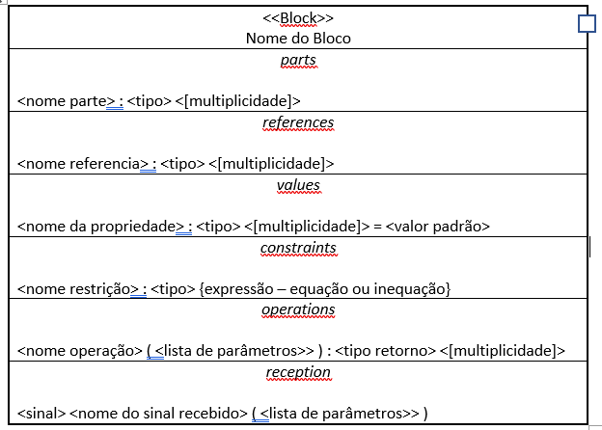
Associações de Referência
Uma associação por referência (ou simplesmente associação) representa no modelo um elemento externo ao bloco, ou seja, um elemento ao qual um bloco precisa se conectar por algum propósito
Os relacionamentos são externos (references), enquanto as parts são internas ao bloco.
Os relacionamento entre dois blocos definidos não são favorecidos pela representação gráfica (compartimento reference) usadas até este ponto
Os relacionamentos são, portanto elementos estruturais do modelo.

Slide 4
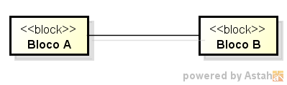
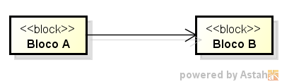
Associações de Referência
Uma associação por referência (ou simplesmente associação) significa que pode haver uma conexão entre instâncias dos blocos por ela conectados, durante a operação do sistema.
  Descrevem blocos que são potencialmente parceiros, a pontos de cooperar em algum ponto da operação sistema
Sempre lembrar: O Bloco é um tipo (categoria, classe).
A representação de uma associação é feita por uma linha cheia.
  Mesma notação que vimos para a os fluxos entre portas, mas são aplicados em contextos diferentes. Em geral, não aparecem no mesmo diagrama
São (por default) bidirecionais. Para que sejam unidirecionais necessitam de uma seta aberta no bloco de destino

Slide 5
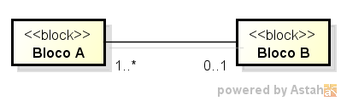
Associações de Referência
As associações são vínculos estruturais que aparecem visualmente representadas entre os blocos (tipos).
Porém, modelam (representam) ligações entre as instâncias destes blocos que participam da associação
A Multiplicidade representa em que ordem de grandeza e de obrigatoriedade as instância do bloco A estão relacionadas (ligadas) às instâncias de B
  1 para 1, 1 para [0:1]. 1 para *, 1 para [0..*], 1 para[1..*]
  Pode ser representada (ou não) nos dois sentidos.
  Deve ser lida na ponta da linha onde está o outro Bloco
  0 denota opcionalidade

Slide 6
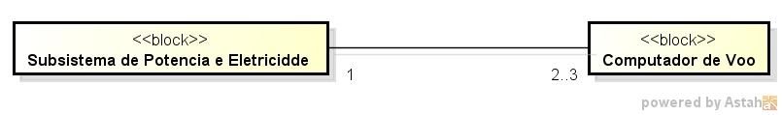
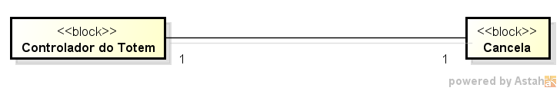
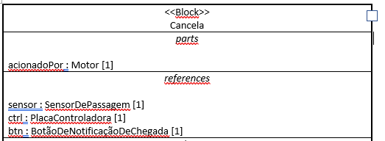
Exemplos de Associações de Referência
Controlador do Totem [1]

Slide 7
Associações por Composições
Uma associação por composição (ou simplesmente composição) representa no modelo uma decomposição estrutural no modelo, no qual estão presentes o bloco que composto (todo) e os blocos componente (partes)
Representam visualmente as parts que são internas ao bloco.
Este tipo de relacionamentos são, portanto, usadas para denotar decomposição estruturais do modelo, no qual o todo (bloco composto) exerce um grau forte de domínio sobre as partes
As associações de referencia entre as partes do todo podem aparecer modeladas pelo todo

Slide 8
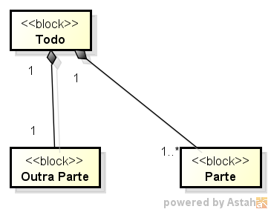
Associações por composição
Uma associação por composição indica que há uma conexão forte entre instâncias compostas em composições todo-parte, durante a operação do sistema.
  O Bloco composto (o todo) em geral “domina” a composição, estabelecendo como se dá relacionamento das partes através do todo
A representação de uma composição é feita por um diamante cheio no bloco composto (todo), ligado por linhas aos blocos componentes (sua partes)
Mantém-se o uso de multiplicidade para representar a quantidade de instâncias do todo estão relacionadas às suas partes.

Slide 9
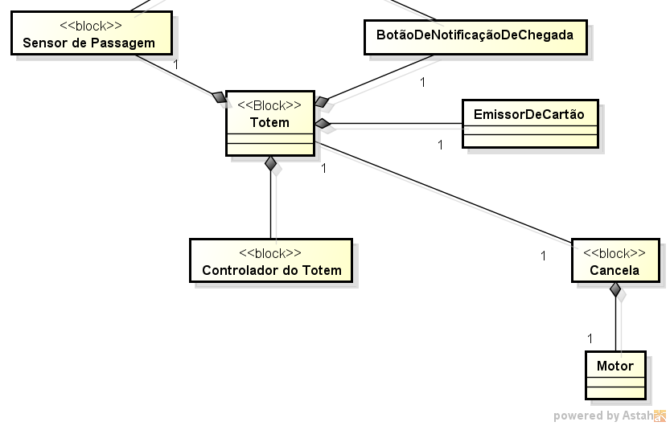
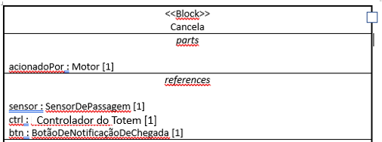
Exemplos de Associações por Composição

Slide 10
Generalizações
Uma associação que denota herança entre dois elementos relacionados (blocos).
  Um mais geral ou genérico (chamado de supertipo) e
  Um mais especializado (chamado subtipo)
É uma relação de subtipagem. O tipo especializado é sempre um subtipo do tipo genérico.
Herança significa que as propriedades e caraterísticas definidas no super tipo são transmitidas ao subtipo, que por sua vez:
  Pode usá-la tal como definidas no supertipo
  Alterar a definição de qualquer característica que receberam do supertipo
  Adicionar novas características que lhe são particulares

Slide 11
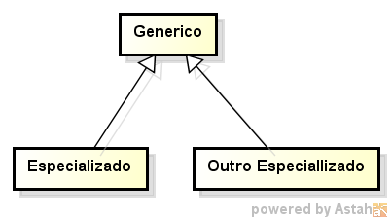
Generalizações
Uma generalização sempre denota a transmissão de características, que podem ser usadas, redefinidas, admitindo adição de novas
Representada por linha cheia, com seta triangular (seta ‘gorda’) na ponta do bloco (tipo) que transmite suas caracteristcas como herança (supertipo) para os subtipos
Não se aplica multiplicidade neste caso

Slide 12
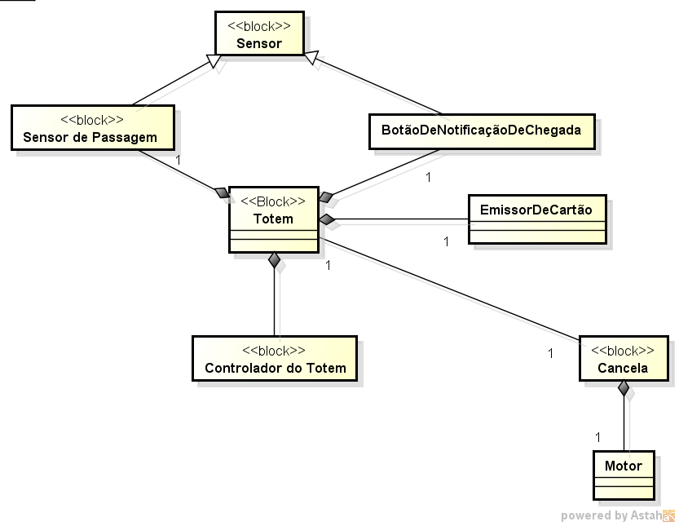
Exemplo de Generalização

Slide 13
Dependências e Comentários
Uma associação que denota que existe um elemento no modelo (Cliente) que depende fortemente de outro (um servidor, prestador de serviço).
  Mudanças no servidor, tem grande potencial e afetar o cliente
  Exibe, além disso, a rastreabilidade de um elemento em outro
  São modelados com setas pontilhadas e de ponta fina
Sempre que um elemento do modelo for modificado, você deve percorrer o modelo e encontrar todos os elementos que são rastreáveis (dependentes), para investigar se (e quais) partes deles elementos também precisarão ser modificados (ou não) para que o sistema permaneça funcionando.
Comentários (ou Notas) são textos livres que o modelador usa para adicionar valor ao modelo. Tem o formato de PostIT ligado ao item comentado

Slide 14
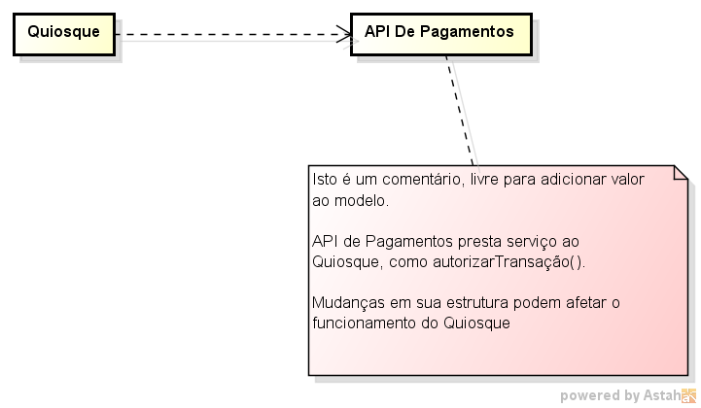
Exemplo de Dependência e Notas (Comentários)

Slide 15
Diagrama IBD em SysML – Internal Block Definition

Slide 16
IBD - Internal Block Definition
IBDs são criados para especificar a estrutura interna de um bloco
Continua sendo um modelo estrutural, mas diferente do BDD (Block Definition Diagram), não mostra blocos, mas sim o uso dos blocos.
Permitem que as referências externas (references) ou internas (parts) de um bloco sejam melhor modeladas, com informações adicionais de como se dá a estrutura destas relações, que não aparecem no BDD
  Detalhes das conexões internas e externas (references e parts)
  Os tipos de matéria, energia e dados que fluem (cruzam) através destas conexões
  Serviços que são providos e requeridos através das conexões

Slide 17
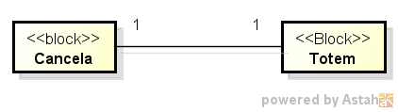
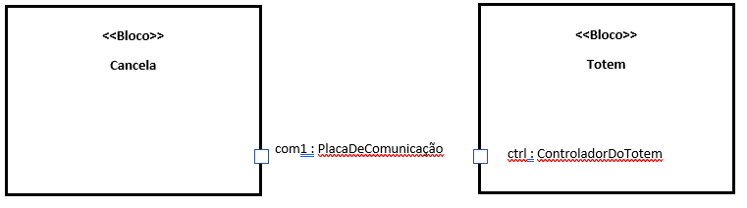
IBDs e BDDs – Visões Complementares de Blocos
BDD
IBD
Boolean

Slide 18
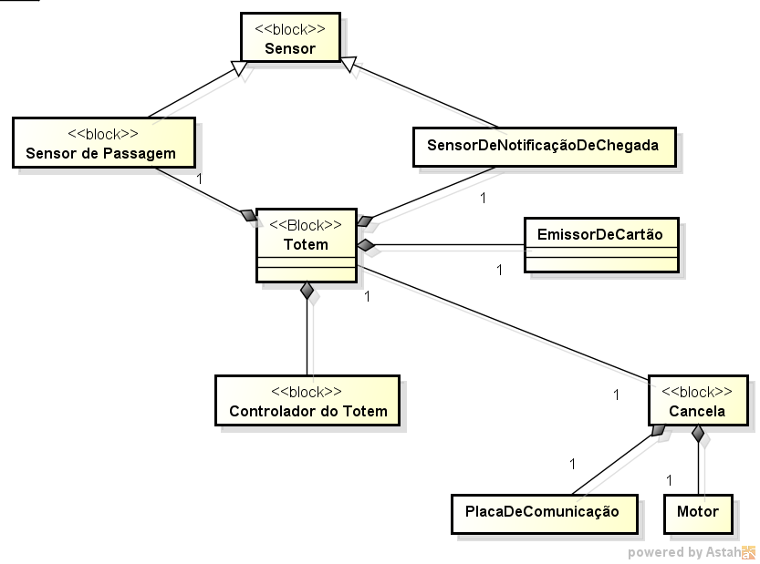
As cores ao lado delimitam as parts que compõe os blocos TOTEM e CANCELA e também a associação de referencia entre ambos (linha)

Slide 19
Aumentando os detalhes e informações contidas no IBD
O modelo abaixo é um IBD, que vimos na aula sobre PORTAS
Tem como objetivo mostrar o FLUXO entre as portas e o tipo de dados (Boolean) que passa através da conexão.
Mostra também a associação de referência entre os blocos (Totem e Cancela colaboram entre si)
Boolean

Slide 20
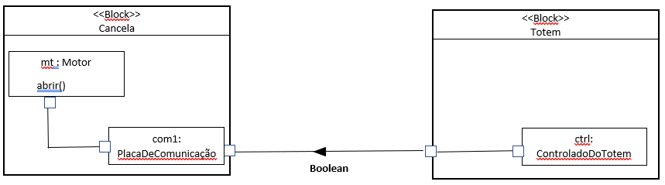
Aumentando os detalhes e informações contidas em um IBD
Comparando com o anterior, o IBD abaixo contém também informações do funcionamento interno, ou seja, sobre o uso das partes internas ao boco e como se relacionam, bem como quais os serviços que cada bloco ou parte presta a outro

